Slide 1
DATA ENGINEER A–Z · #01
01
Data Engineer
là gì?
Lộ trình từ số 0 · 2026
01/15

Slide 2
DATA ENGINEER A–Z · #01
Hôm nay mình nói gì
1
DE làm gì
2
DE vs DA / DS / MLE
3
Dữ liệu đi từ đâu đến đâu
4
Stack ở Việt Nam
5
Lộ trình 8 tháng
02/15

Slide 3




DATA ENGINEER A–Z · #01
Đoạn giữa bị đứt
?
Điện thoại · Máy POS
Dashboard
dữ liệu sinh ra mỗi giây
sếp cần số lúc 8:00 sáng
Ai làm cho số đúng, đủ, đúng giờ?
03/15

Slide 4
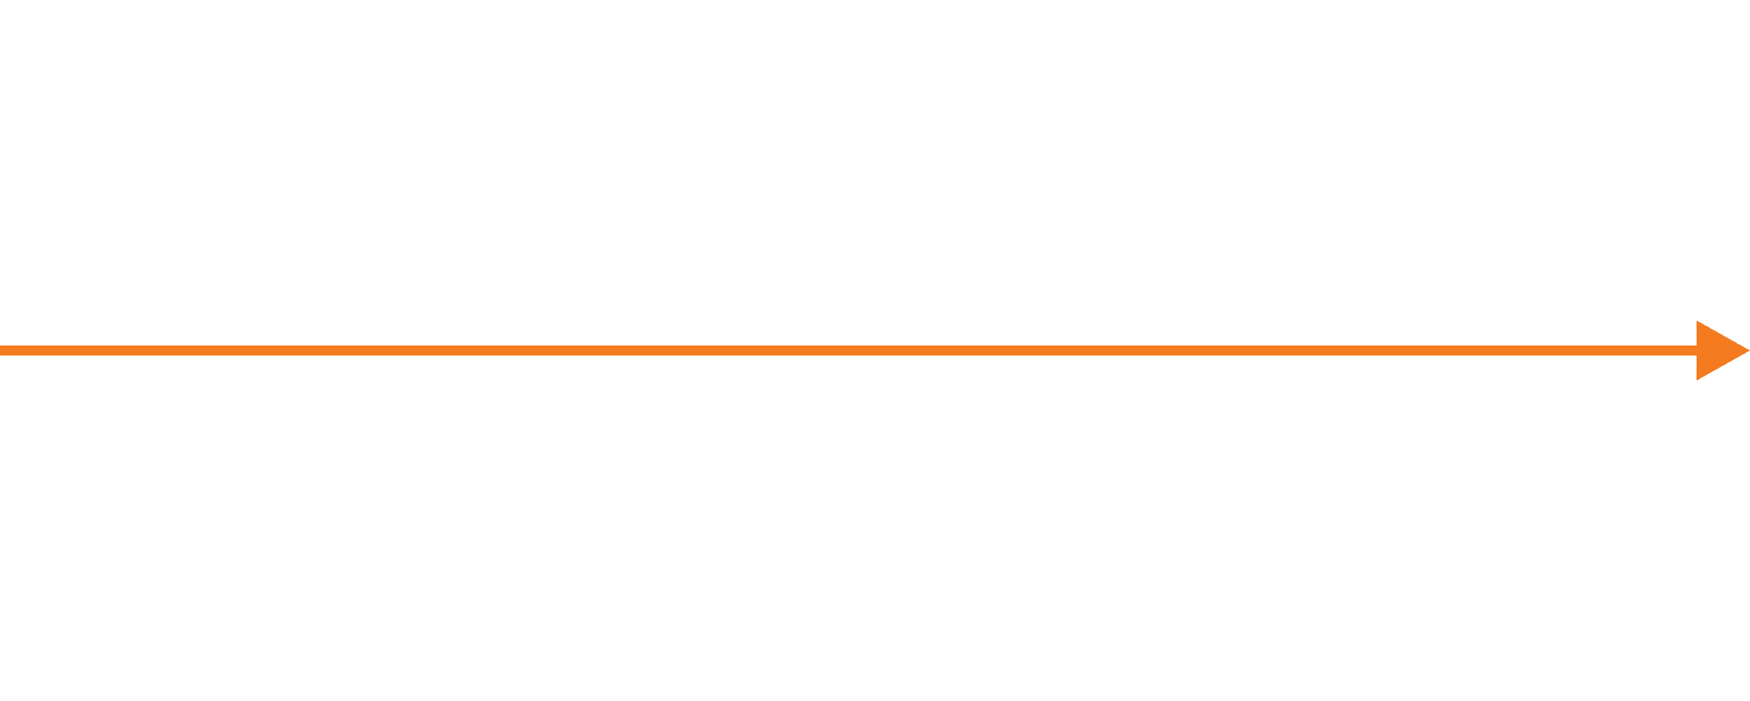


DATA ENGINEER A–Z · #01
Data Engineer làm 4 việc
Thu thập
Lưu trữ
Biến đổi
Phục vụ
Nguồn
Người dùng
ingest
store
transform
serve
dashboard · model AI · báo cáo
DB · API · file · cảm biến
Cả 24 video xoay quanh 4 chữ này.
04/15

Slide 5
DATA ENGINEER A–Z · #01
DE vs DA / DS / MLE
DE
DA
DS
MLE
Câu hỏi trả lời
Dữ liệu có đến đúng giờ không?
Tháng này bán được bao nhiêu?
Tháng sau bán được bao nhiêu?
Dự đoán chạy 24/7 thế nào?
Công cụ chính
SQL · Python · Airflow · Spark
SQL · Power BI · Excel
Python · notebook · thống kê
Python · Docker · MLflow
Đầu ra
Dataset đúng, đủ, đúng giờ
Dashboard, báo cáo
Model, insight
Model chạy production
Ai phụ thuộc vào ai
Cả 3 vai còn lại cần DE
Cần DE
Cần DE + DA
Cần DE + DS
05/15

Slide 6
DATA ENGINEER A–Z · #01
Một ngày của Data Engineer
8:30
Kiểm tra pipeline đêm qua
9:30
Fix job đỏ vì schema đổi
11:00
Họp BI về bảng mới
14:00
Viết pipeline + test
16:30
Review code, xem hoá đơn cloud
06/15

Slide 7
DATA ENGINEER A–Z · #01
Software Engineer vs Data Engineer
Software Engineer
Data Engineer
Đơn vị làm việc
Feature
Dataset
Kẻ thù
Bug nổ
Dữ liệu sai mà không báo lỗi
Thành công
App chạy
Số đúng, đúng giờ, mỗi ngày
07/15

Slide 8

DATA ENGINEER A–Z · #01
Dữ liệu đi từ đâu đến đâu
Ví dụ: một chuỗi cà phê
Nguồn
Ingestion
Data Lake
Transform
Data Warehouse
BI / AI
POS · App · IoT
Airbyte · Kafka
S3
Spark · dbt
BigQuery · Redshift · ClickHouse
Power BI · Metabase
Orchestration · Airflow
điều phối cả chuỗi
Học theo ô, không học theo tên.
08/15

Slide 9
DATA ENGINEER A–Z · #01
Stack thực tế ở Việt Nam
quan sát của mình
Ngân hàng
E-com / startup
Tập đoàn đa ngành
On-prem, Oracle
Cloud từ đầu
Mỗi công ty con một hệ
Hadoop → Spark, lakehouse
BigQuery / Redshift
Bài toán: gộp và chuẩn hoá
Tuân thủ nặng
Airflow, dbt
09/15

Slide 10
DATA ENGINEER A–Z · #01
Ba kỹ năng nền, theo thứ tự
1 · SQL
Window function, CTE, đọc query plan
2 · Python
Pipeline sạch, có test, có log
3 · Tư duy hệ thống
Đổi đầu nguồn, vỡ gì ở cuối nguồn
Công cụ
Spark, Kafka, Airflow — học sau
10/15

Slide 11
DATA ENGINEER A–Z · #01
Lỗi hay gặp
SAI
ĐÚNG
"Phải giỏi toán"
Cần logic; toán nặng là việc của DS
"Phải có bằng CNTT"
Mình không có
"Phải biết hết công nghệ"
Sâu 1 stack, hiểu 6 ô
"Chỉ Big Data mới cần DE"
90% công ty VN dữ liệu vừa, vẫn thiếu DE
11/15

Slide 12
DATA ENGINEER A–Z · #01
Lộ trình 8 tháng từ số 0
THÁNG 1–2
THÁNG 3–4
THÁNG 5–6
THÁNG 7–8
SQL + Python + Docker
Batch, Lake, Spark, dbt
Streaming, Kafka, Lakehouse
Airflow, Quality, CI/CD, Portfolio
video 1–6
video 7–12
video 13–18
video 19–24
8–10 giờ/tuần là đủ đi phỏng vấn junior.
12/15

Slide 13
DATA ENGINEER A–Z · #01
Lab #01 — Vẽ sơ đồ dữ liệu công ty bạn
1
Liệt kê nguồn dữ liệu sinh ra
KẾT QUẢ MONG ĐỢI
2
Liệt kê ai dùng để ra quyết định
Một tờ giấy có 3 cột
Nguồn – Đường ống – Người dùng
3
Vẽ mũi tên nối, đánh dấu đoạn đang đứt
Ít nhất 1 dấu ?
4
Chụp, đăng comment
13/15

Slide 14
DATA ENGINEER A–Z · #01
CÂU HỎI PHỎNG VẤN #01
Data Engineer khác Data Analyst ở chỗ nào?
Trả lời bằng câu hỏi mỗi người giải, không liệt kê công cụ.
14/15

Slide 15
DATA ENGINEER A–Z · #01
VIDEO TIẾP THEO
02
Kiến trúc dữ liệu hiện đại: OLTP, OLAP, Warehouse, Lake
Thứ Sáu 6/11 · 19:00
Đăng ký
15/15

